Slide 1
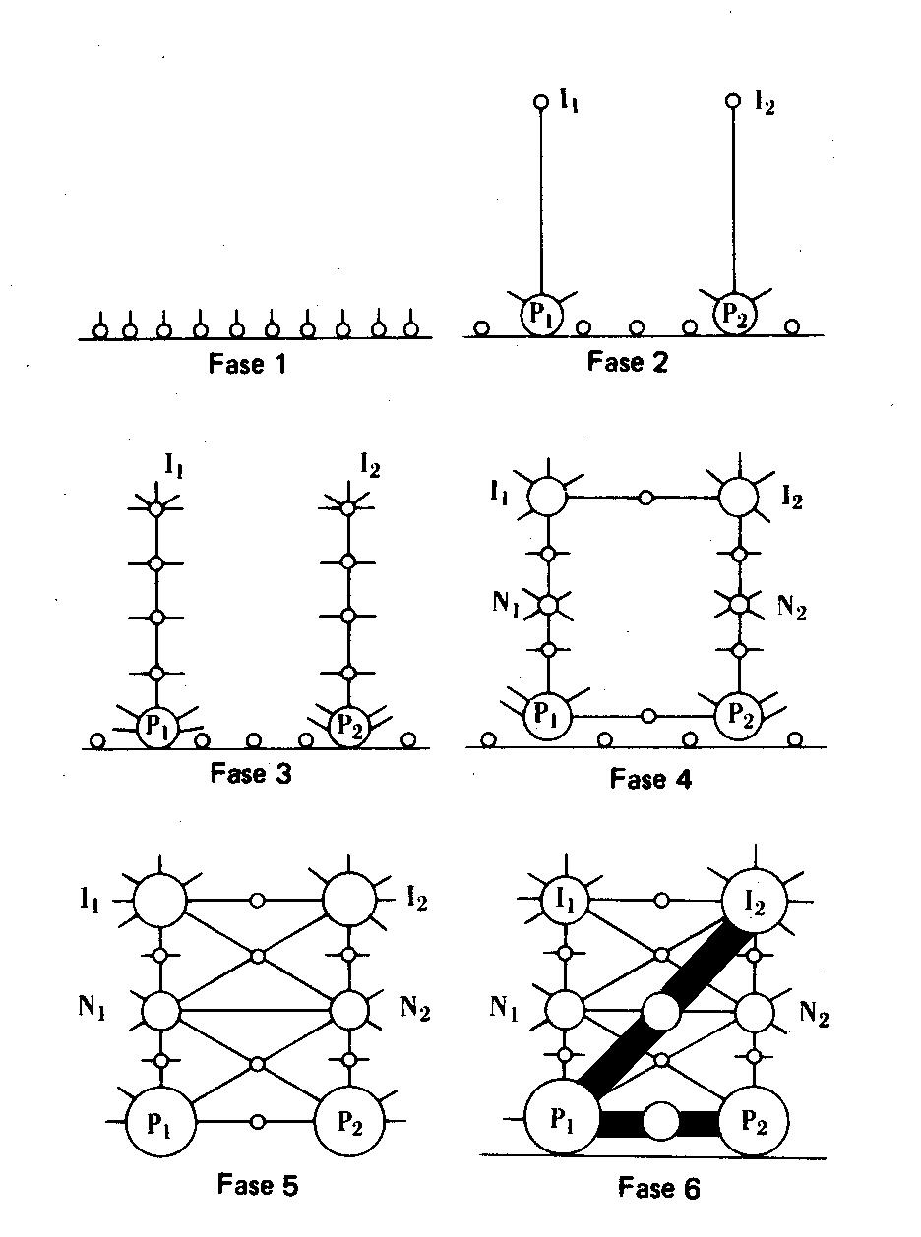
Lo sviluppo dell’armatura urbana nei Paesi ex-coloniali
Fonte: Taaffe, Morril e Gould, 1963

